Slide 1

RelaxZone - приложение для контроля стресса
Выполнили:
Горинов С.П.
Алым у. Э.
Кандакова Е.Д.

Slide 2
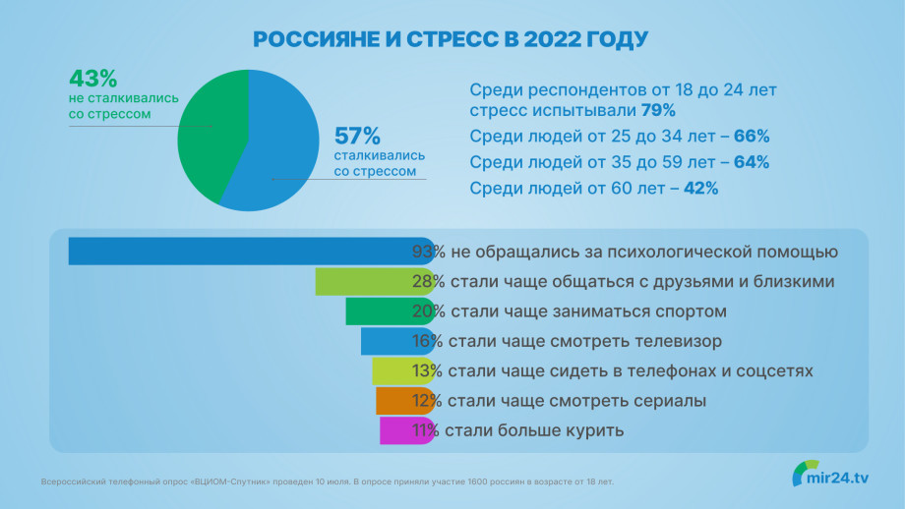
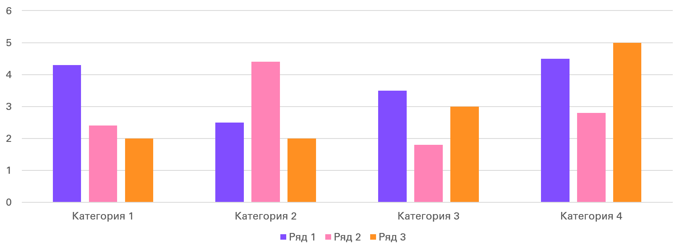

Slide 3

проблемы
Все больше людей сталкиваются с постоянным стрессом и негативными эмоциями
Переутомление и нехватка отдыха
Постоянный информационный шум
У людей не всегда есть время и средства на психотерапию

Slide 4
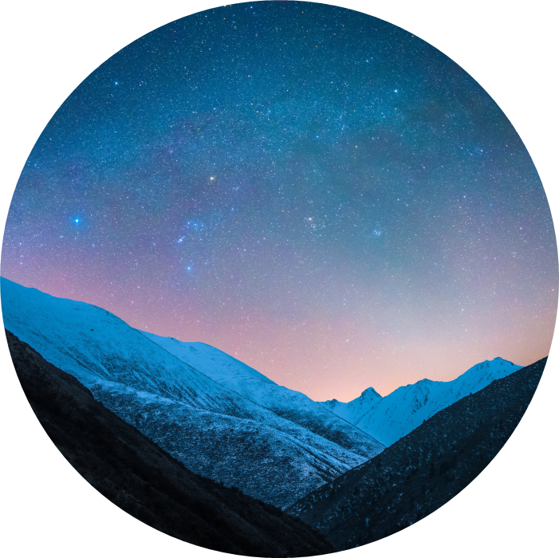
RelaxZone - приложение, которое помогает снять стресс и улучшить психологическое состояние.
Приложение будет включать:
базу техник для медитации и релаксации
антистресс игры,
возможность создавать собственные плейлисты с музыкой и звуками природы, видеоподборки которые помогут расслабиться и забыть о проблемах
функция формирования подборок мотивационных материалов – цитат, музыки, видео, которые помогут настроиться на позитивный лад.
возможность вести дневник своих эмоций
Решение

Slide 5
Цели проекта
Создать удобное и простое в использовании приложение для контроля стресса.
Помочь людям в борьбе со стрессом и негативным психологическим состоянием, используя эффективные методики и техники для уменьшения уровня стресса и тревоги.

Slide 6

Технологии
Язык программирования: JavaScript.
Инструменты графического редактора Figma
Облачные технологии хранения данных – хранение баз данных приложения
Планируется использование алгоритмов искусственного интеллекта – для генерации мотивирующих фраз

Slide 7
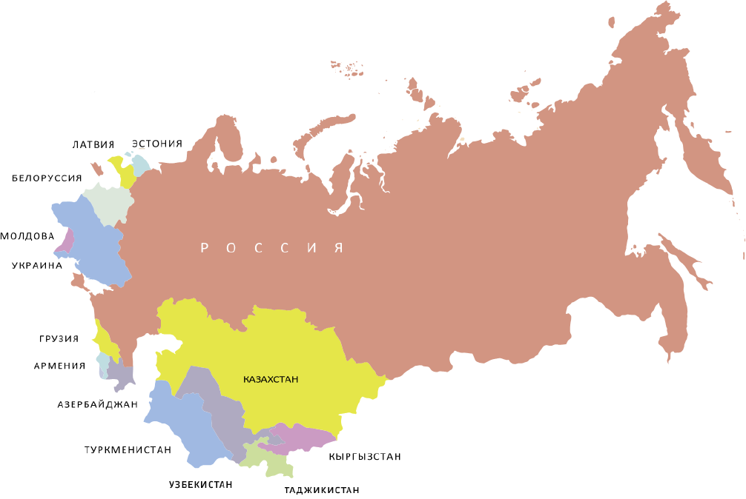
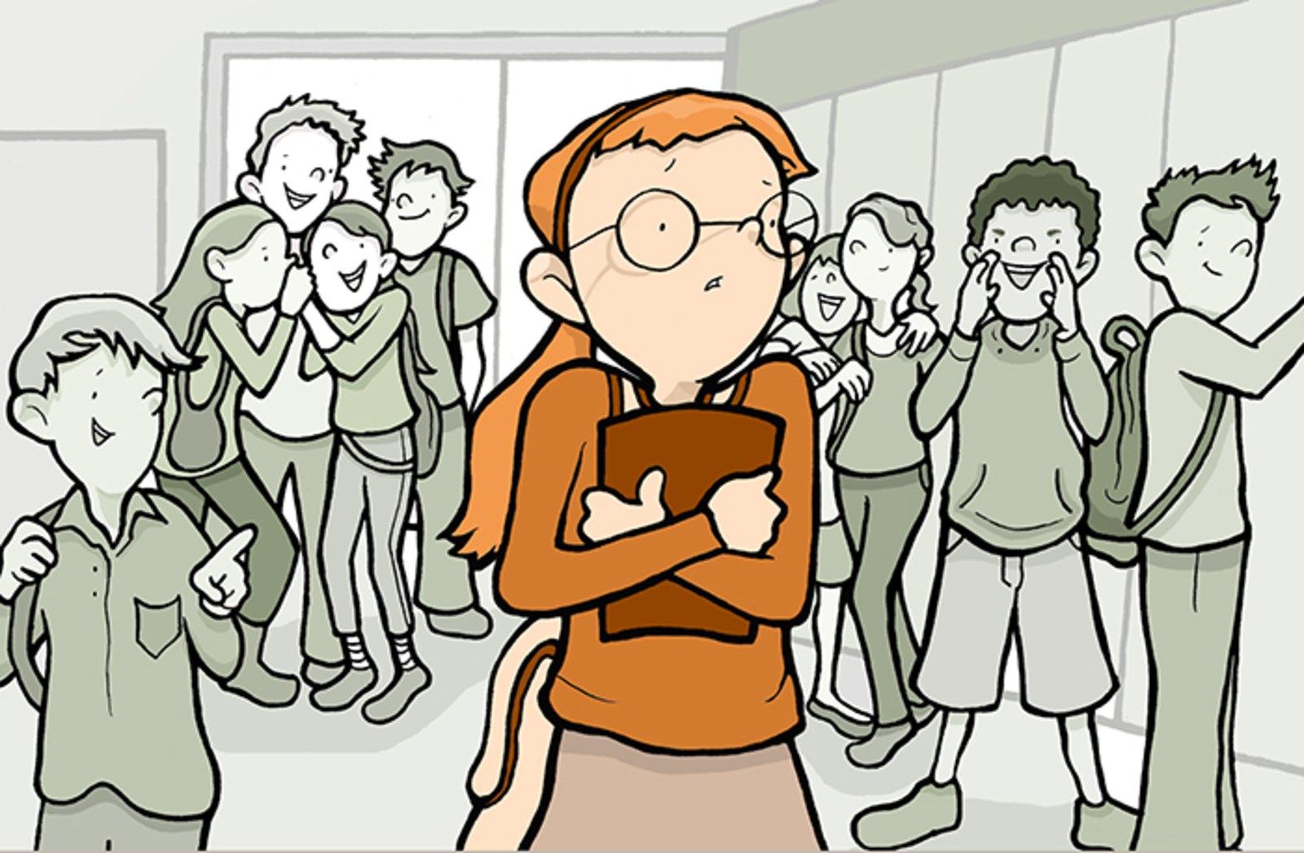

Потребители
Взрослые люди от 20 до 60 лет
Подростки в возрасте 14-20 лет
Подростки больше всего подвержены стрессу: это может быть учеба, конфликты в семье или общение со сверсниками
Люди, которые постоянно загружены повседневной работой и рутиной, у которых мало времени для отдыха. Также это люди, следящие за своим психологическим самочувствием.
География
Основные пользователи приложения - люди, проживающие в России и странах СНГ.

Slide 8


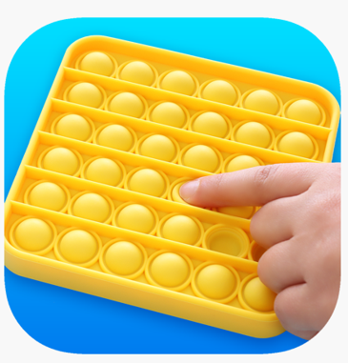
Конкуренты
Главными нашими конкурентами являются:
Приложение «Ясно» - видеоконсультации с психологом
Приложение «Стаканчик» – чтение статей на тему мотивации и саморазвития
Приложение «Антистресс-Расслабиться» – расслабляющие игры

Slide 9



Преимущества
- более широкий функционал приложения: большая база техник медитации и релаксации,
- возможность собирать плейлисты и подборки мотивирующих материалов, вести дневник эмоций,
- использование алгоритмов искусственного интеллекта для генерации мотивирующих фраз;

Slide 10
Бизнес-модель
Каналы сбыта: размещение в маркетплейсах приложений GooglePlay и AppStore.
Скачивание базовой версии приложения – бесплатно.
В базовой версии продукта будут доступны - базовый набор техник и методик для релаксации, ведение дневника эмоций
Для использования полного функционала приложения необходимо оформить подписку.
Коммерциализация через встроенную рекламу в базовой версии, оплата подписки.

Slide 11

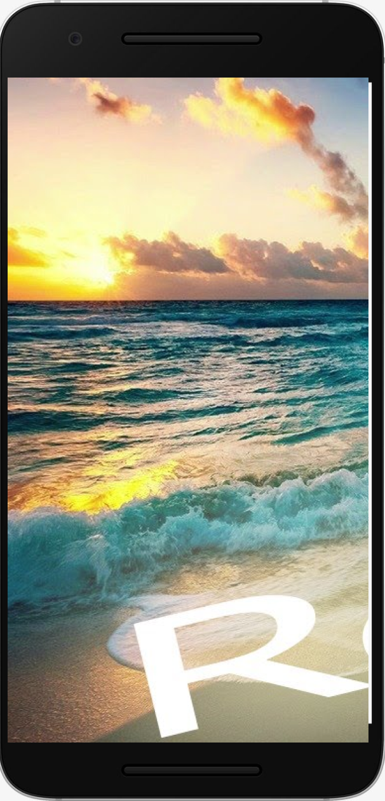
Текущий статус проекта
Разработан базовый дизайн (логотип, загрузочный экран), создан плейлист мелодий и звуков, структура приложения.

Slide 12
№ | Этап | Исполнители | Результат
1 | Создание и проработка идеи | Команда проекта | Сформулированы и проработаны миссия, видение и цели
2 | Проработка структуры приложения | Команда проекта | Проработаны функции приложения, а также создана структура приложения
3 | Создание дизайна | Команда проекта | Продуман дизайн и архитектура приложения
4 | Разработка прототипа (программной части) | Программисты | Создан рабочий прототип продукта
5 | Тестирование | Программисты, фокус-группа | Доработанный и оптимизированный продукт
6 | Вывод продукта на рынок | Команда проекта | Рабочий продукт на маркетплейсах

Slide 13
Команда проекта
Горинов С. П. – руководство, разработка
Аллым Уллу Э. – дизайн
Кандакова Е. Д. – продвижение, дизайн

Slide 14
Финансовые показатели
Инвестиционные затраты:
- Разработка приложения и тестирование - от 1 000 000 руб.
Вывод продукта на маркетплейс GooglePlay - 3000 руб.
Продвижение (Я.Директ + Google Ads) - 50 000 руб.
Прочие расходы (оборудование, аренда серверов) – 200 000 руб.
Выручка (через 6-9месяцев):
От рекламы 50 тыс./мес.
От оплаты подписки (при условии скачивания 3 тыс. в мес.) - 180 тыс. рублей
Период окупаемости – от 7 месяцев.

Slide 15




Перспективы
Создание версий на других языках, выход на мировой рынок
Создание антистресс-комнат «Релаксрум» для релакса и снятия стресса с использованием технологий виртуальной реальности.

Slide 16




Спасибо за внимание

